Slide 1
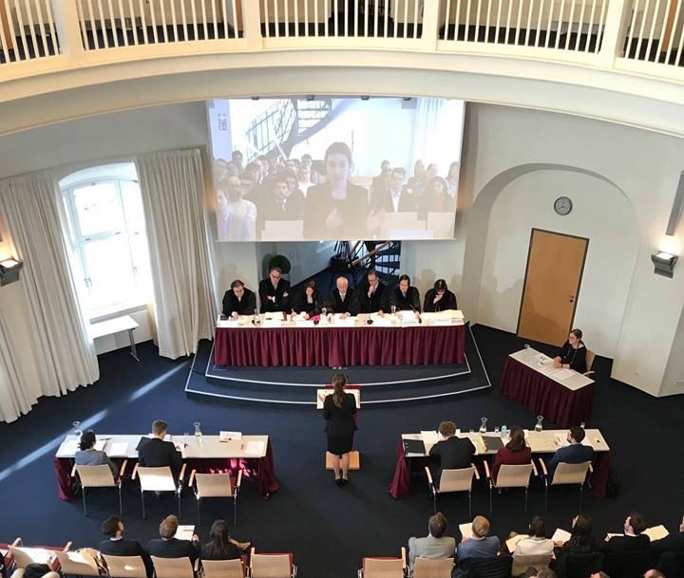
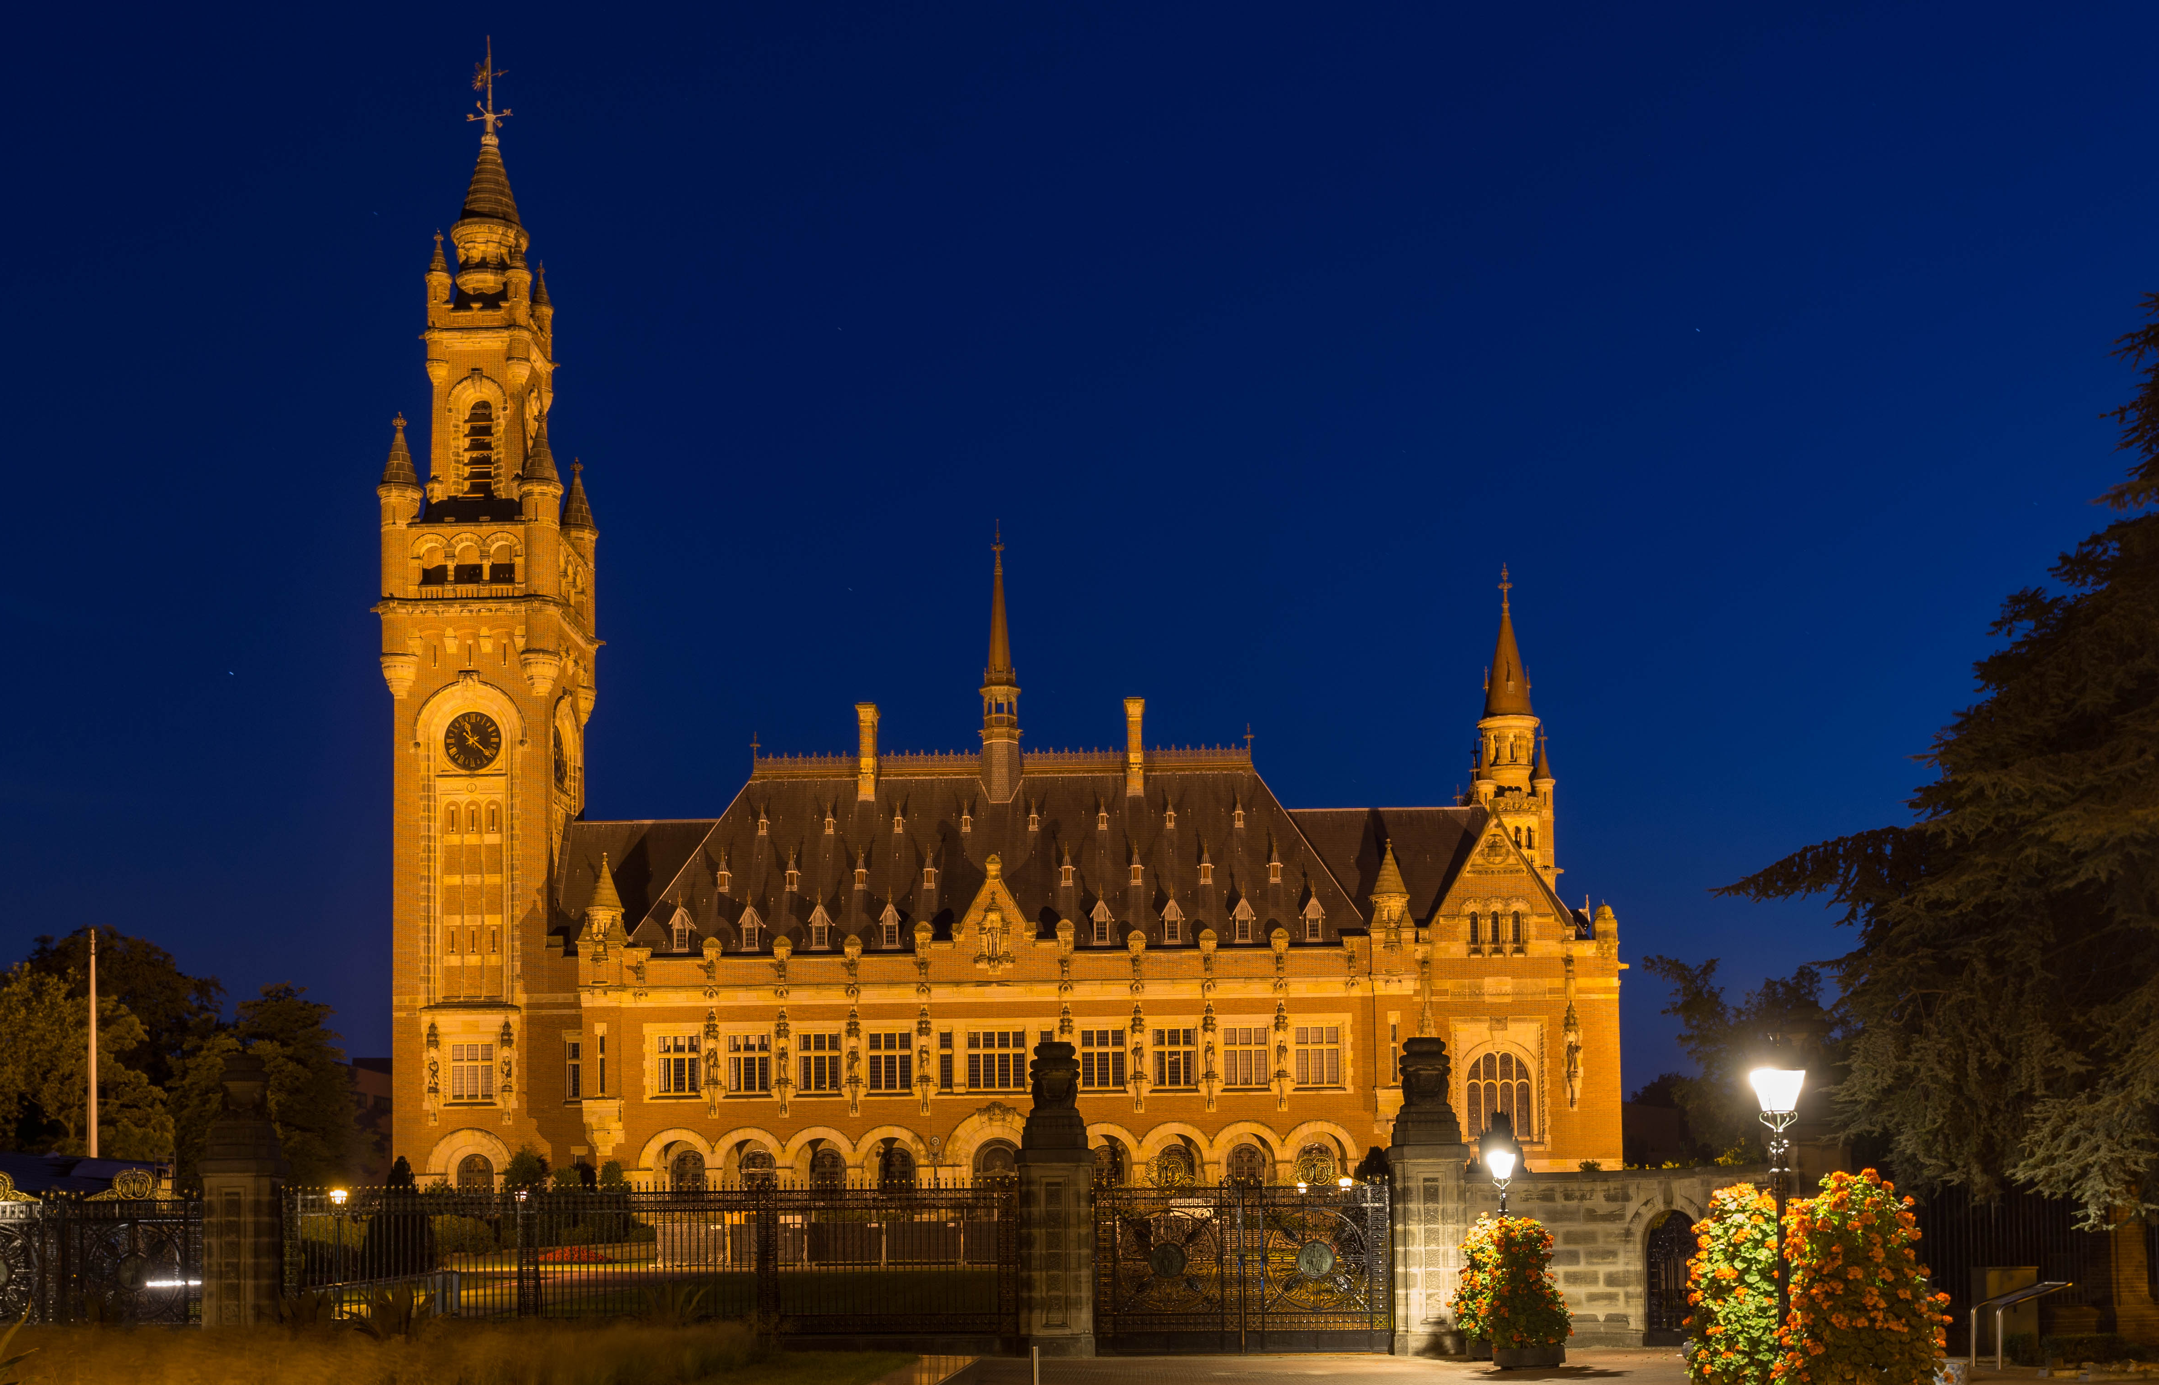
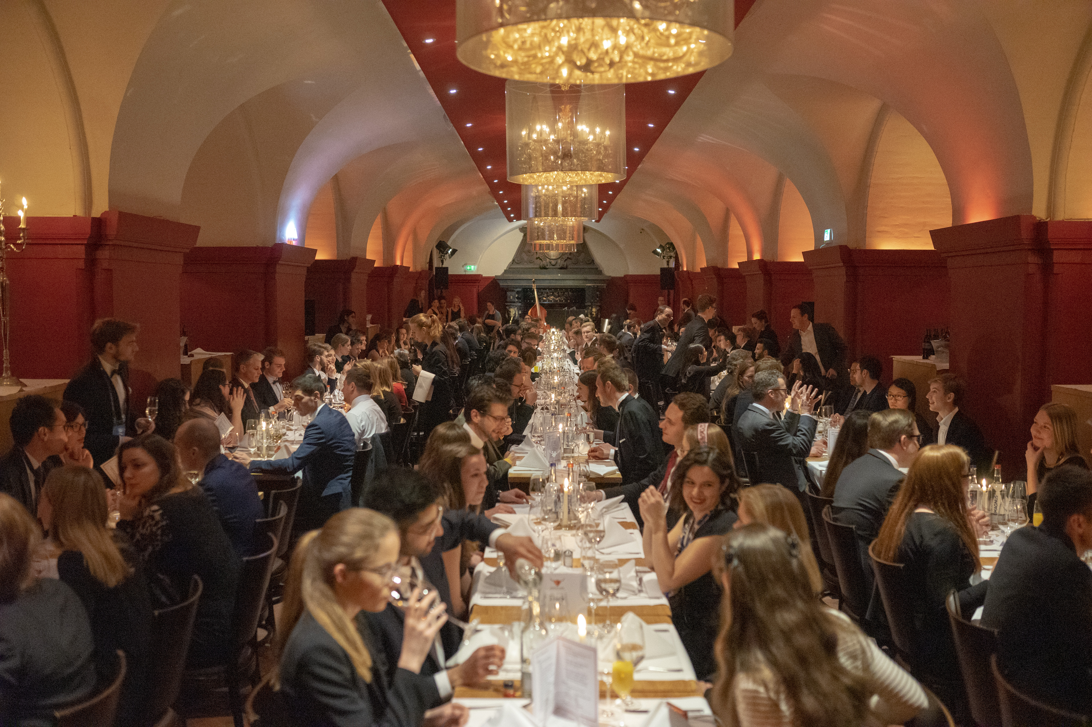

Lust auf Völkerrecht?
Werde Teil des Freiburger Jessup Moot Court Teams!
Der diesjährige Sachverhalt beschäftigt sich mit Menschenrechten im Internet, Sezession und ausländischer Wahlbeeinflussung!
Du vertrittst einen Staat vor dem Internationalen Gerichtshof!
Du plädierst vor Richtern des IGH, des BVerfG, des EGMR und bei internationalen Kanzleien!
Du vertiefst dein Rechtsenglisch, deine Rhetorik-Skills und deine Kenntnisse im Völkerrecht!
Du erhältst die Möglichkeit gegen Universitäten aus der ganzen Welt in Washington, D.C. anzutreten!
Bewerbung bis zum 15. Juni 2021, 24 Uhr
per Mail an jessup@jura.uni-freiburg.de
Save the date
Meet the Moots Informationsveranstaltung
11. Juni 2021, 14:30 Uhr
Weitere Informationen und die Zugangsdaten
findest du auf ILIAS unter
Sonstige Veranstaltungen → Moot Courts
Mehr Informationen
www.jessup.uni-freiburg.de
jessup.uni.freiburg
Institut für Öffentliches Recht
Abt. II: Völkerrecht und Rechtsvergleichung
Prof. Dr. Silja Vöneky / Laura Tribess
www.jessup.uni-freiburg.de / jessup@jura.uni-freiburg.de

